Slide 1



Slide 2

1. Năng lực đặc thù: Sau khi học, học sinh sẽ:
- Trình bày được một vài hoạt động tiêu biểu của con người ở từng đới khí hậu dựa vào tranh ảnh và (hoặc) video clip.
2. Năng lực chung.
- Năng lực tự chủ, tự học: Có biểu hiện chú ý học tập, tự giác tìm hiểu bài để hoàn thành tốt nội dung tiết học.
- Năng lực giải quyết vấn đề và sáng tạo: Có biểu hiện tích cực, sáng tạo trong các hoạt động học tập, trò chơi, vận dụng.
3. Phẩm chất.
- Phẩm chất nhân ái: Có biểu hiện yêu quý, tiết kiệm khi sử dụng những sản phẩm nông nghiệp và biết ơn những người nông dân đã làm ra các sản phẩm đó.
- Phẩm chất chăm chỉ: Có tinh thần chăm chỉ học tập, luôn tự giác tìm hiểu bài.
- Phẩm chất trách nhiệm: Giữ trật tự, biết lắng nghe, học tập nghiêm túc. Có trách nhiệm với tập thể khi tham gia hoạt động nhóm.

Slide 3


Slide 4
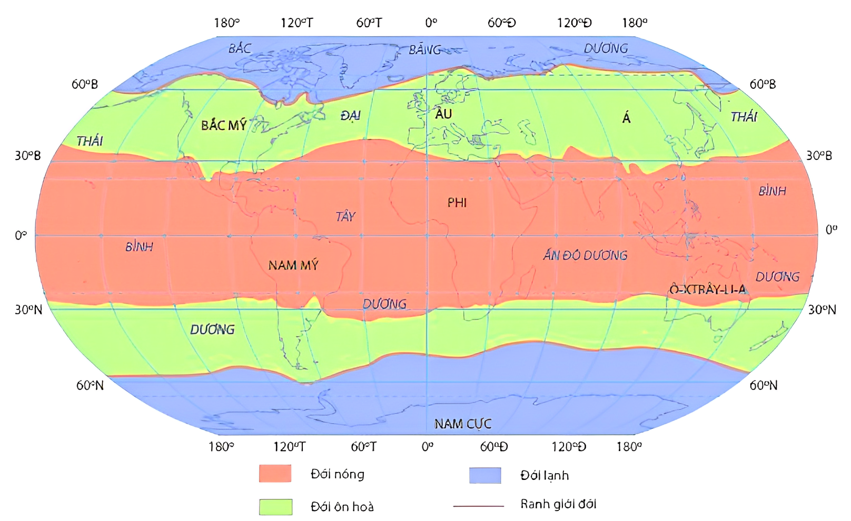
Nóng quanh năm
Khí hậu ôn hoà, có 4 mùa
Chọn hai mảnh ghép để ghép thành đặc điểm của các đới khí hậu.
Đới nóng
Rất lạnh,
có băng tuyết
Đới
ôn hoà
Đới lạnh

Slide 5


Slide 6
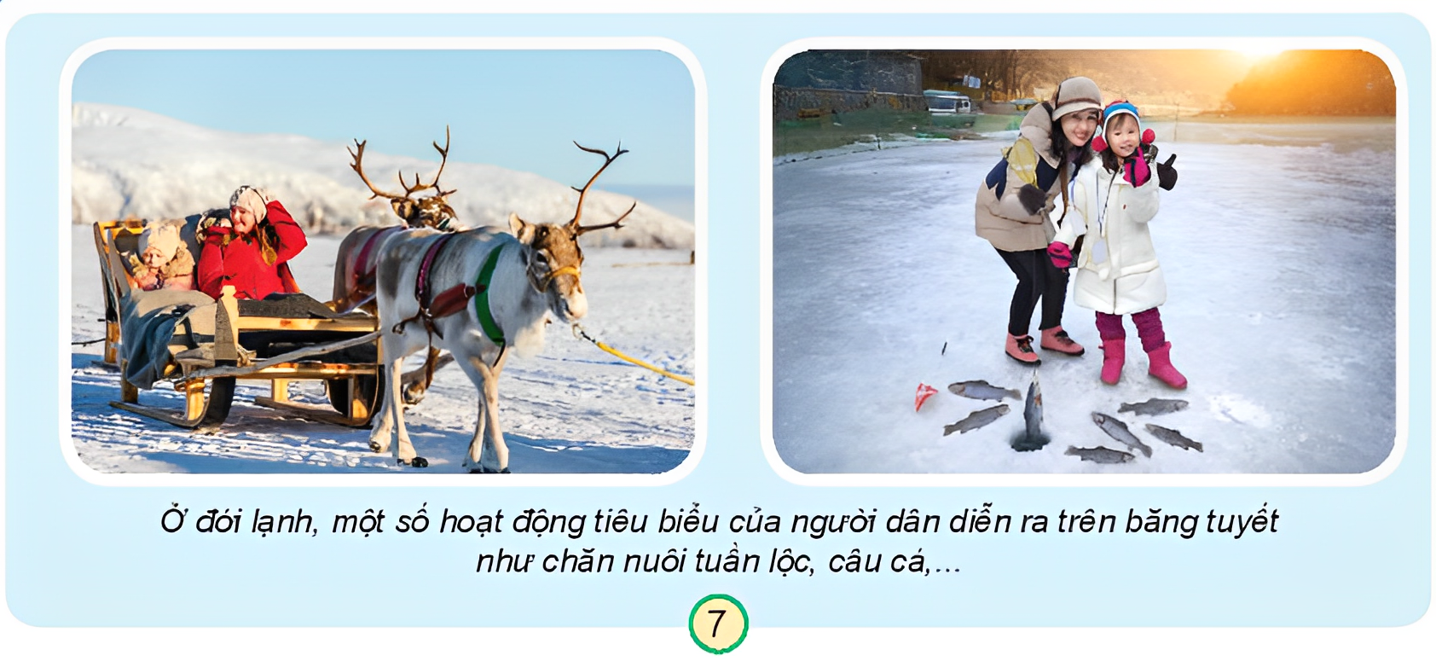
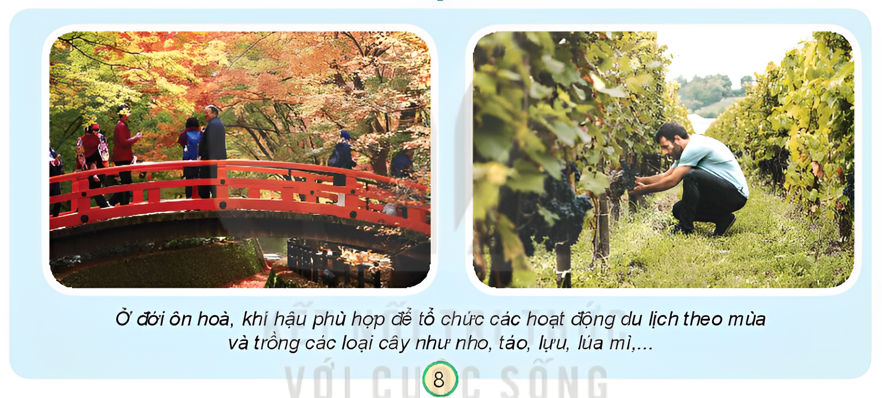
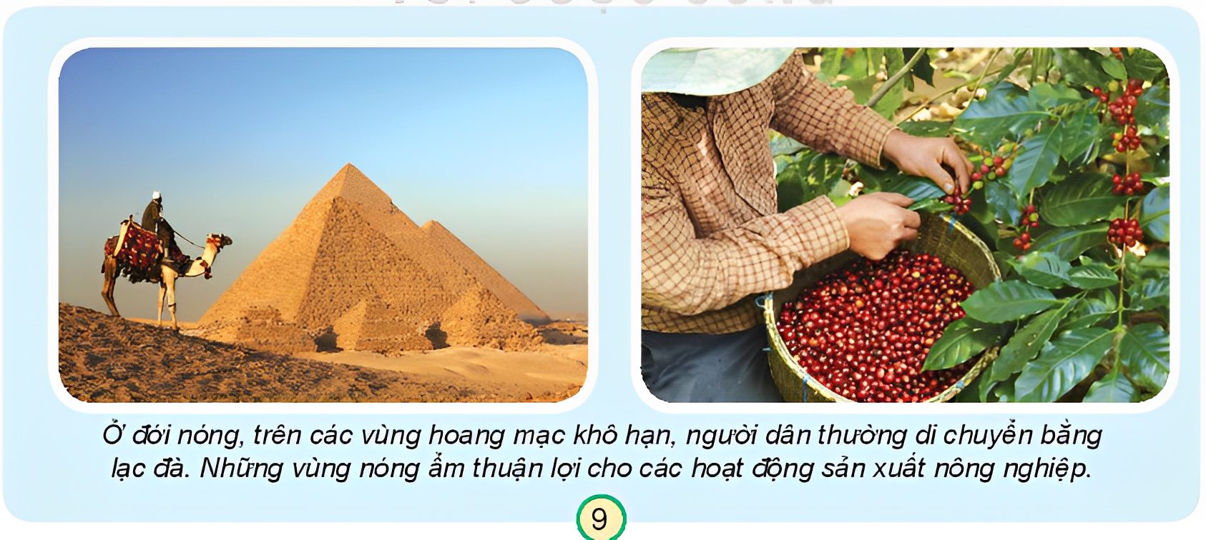
Hãy quan sát hình và nêu các hoạt động tiêu biểu của con người ở từng đới khí hậu

Slide 7
Phiếu học tập
Các đới khí hậu | Hoạt động tiêu biểu của con người
Đới lạnh
Đới ôn đới
Đới nóng
Câu cá, chăn nuôi tuần lộc…
Du lịch, trồng các loại cây: nho, táo, lựu, lúa mì, …
Vùng nóng ẩm sản xuất nông nghiệp

Slide 8
Kể thêm một số hoạt động của con người ở các đới khí hậu mà em biết.
- Đới lạnh người dân thường săn bắt các loại thủy hải sản.
- Đới ôn hòa người dân thường trồng trọt chăn nuôi, phát triển du lịch.
- Đới nóng người dân thường tận dụng và khai thác các loại khoáng sản.

Slide 9
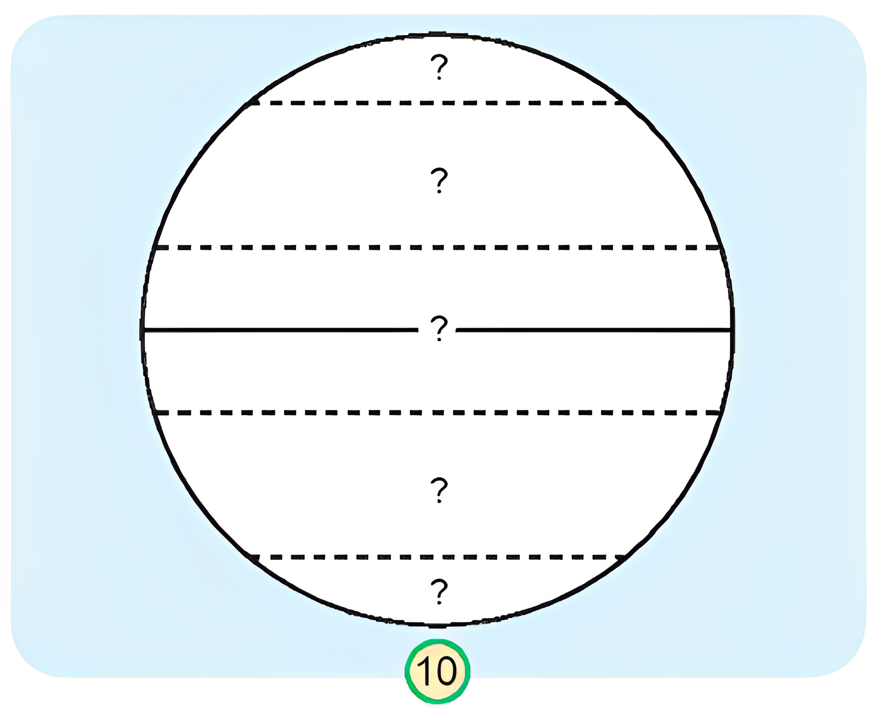
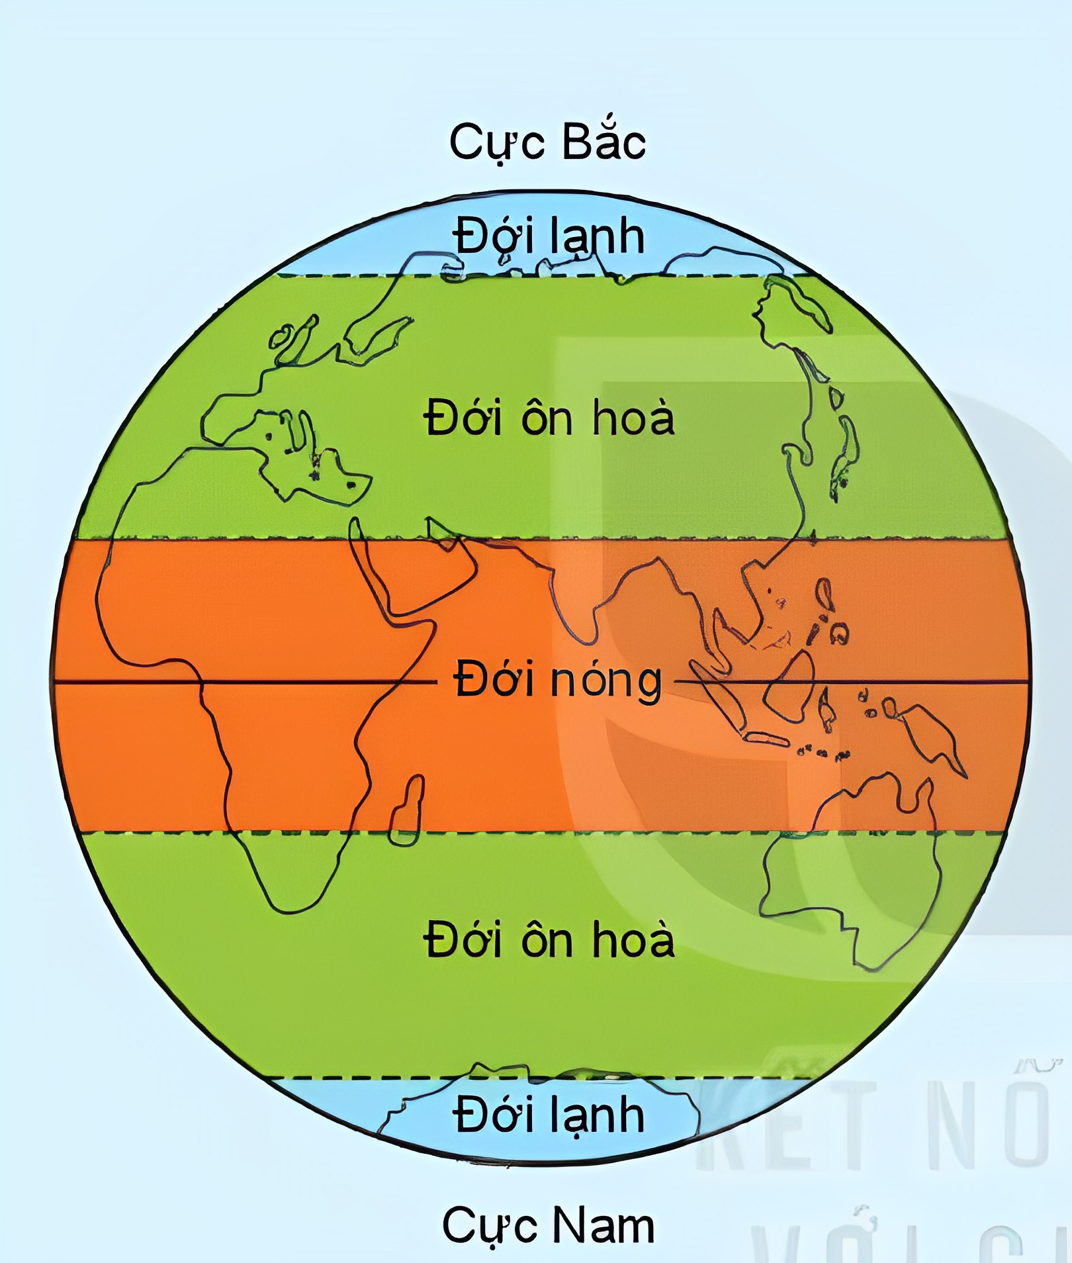
Vẽ, viết tên và tô màu các đới khí hậu vào sơ đồ theo gợi ý:

Slide 11


Slide 12
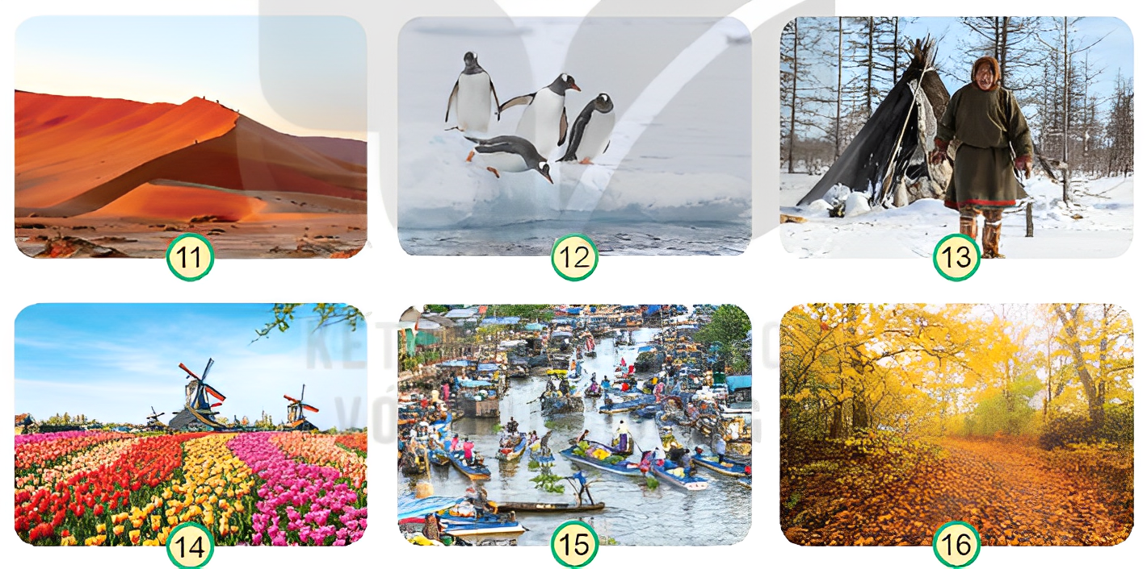
Sắp xếp các hình về quang cảnh và hoạt động của người dân cho phù hợp với từng đới khí hậu ở hình 10.

Slide 13
Đới nóng
Đới lạnh
Đới ôn hoà

Slide 14



Slide 15


